Slide 1
Magyarok a világ körül

Slide 3
Megnyitó:
Nagy tornaterem
Érkezés: 7:45-re

Slide 4
Német-spanyol-francia-angol nyelvű közös éneklés a karaoke zenére
Helyszín: Nagy tornaterem

Slide 5
Közös éneklés
magyarul
élő
gitárkisérettel

Slide 6
Kiselőadások sikeres magyarokról
8:20-9:05 és 9:15-10:00
A kijelölt tantermekben
tudósok
kutatók
feltalálók

Slide 7
- chef

Slide 8
- kosárlabdázó

Slide 9
- divattervező

Slide 10
- szabadulóművész

Slide 11
- parfümőr

Slide 12
- fotómodell

Slide 13
focista
… és még sokan mások…

Slide 14
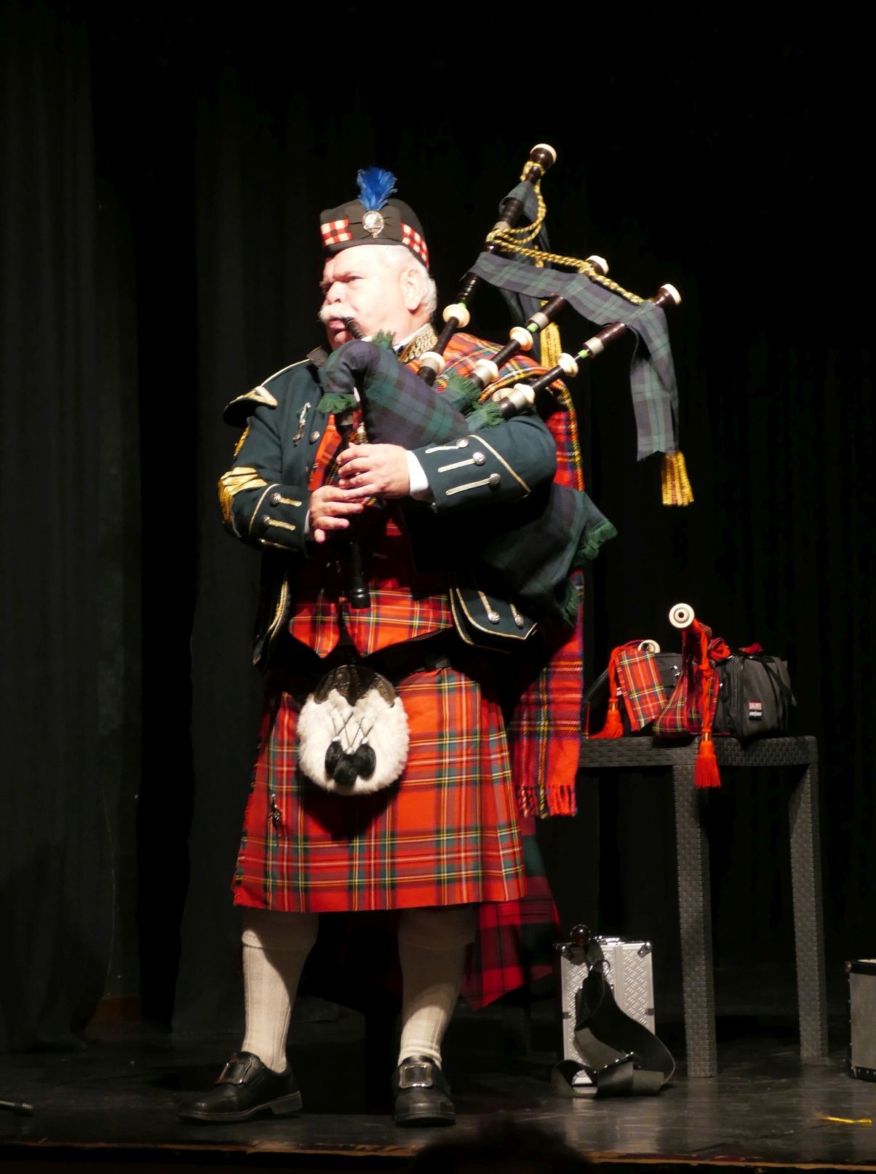
Skótdudás az iskolában
10:10 Nagy tornaterem

Slide 15
A fordítási pályázat eredményhirdetése

Slide 16
Gasztrofesztivál
11:00-12:00

Slide 17
Kóstolójegyek:
Hétfőtől az aulában

Slide 18
Termek: 6-7-7/a

Slide 19
Termek: 15-16

Slide 20
Termek: 15-16

Slide 21
Termek: 15-16

Slide 22
Termek: 1-2-3

Slide 23
Full English
breakfast
Terem: 4

Slide 24
Ne felejtsétek el hozni saját újrahasznosítható tányérotokat, poharatokat és evőeszközötöket!

